Slide 1
Interfaces de Usuario

Slide 2
Contenidos
En este apartado definiremos qué es y para qué sirve una interfaz de usuario.
Distinguiremos interfaz de interacción.
Hablaremos de la relación con otras disciplinas
Pulsa para continuar

Slide 3
Qué es una interfaz de usuario
Algunas definiciones son:
“sitio donde los bits y las personas se encuentran” (Negroponte)
“aspectos del sistema con los que el usuario entra en contacto, físicamente, perceptivamente o conceptualmente” (Moran)
“lenguaje de entrada para el usuario, de salida para el ordenador y un protocolo para la interacción” (CHI)
Pulsa para continuar

Slide 4
Se engloba dentro de:
Interacción
Acción que se ejerce recíprocamente entre dos o más objetos
Interacción Persona Ordenador (IPO)
Estudio de las formas de interacción entre el hombre y los ordenadores
Pulsa para continuar

Slide 5
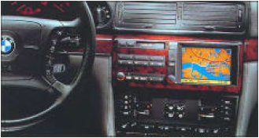
Interfaz persona-ordenador
El proceso, diálogo y acciones que el usuario emplea para interactuar con el ordenador en un entorno dado.
Aunque se utiliza el término ordenador interactuamos con:
  Ordenadores
  Teléfonos móviles
  PDA’s / Pocket PC
  Media center
  GPS’s
  ...

Slide 6
Una matización
La palabra interfaz denota una superficie.
Sin embargo, la interacción no se reduce a colocar símbolos en la superficie de un monitor.
La interacción va más allá: se ocupa de cómo los usuarios interpretarán y utilizarán esos símbolos.
Pulsa para continuar

Slide 7
Una matización (y II)
El diseño de la interacción (no de la interfaz) está orientado a los procesos (que llevarán a cabo los usuarios) más que a su presentación.
Ejemplo de interacción:
  Comprar un billete de avión (eso es lo que el usuario quiere hacer).
Ejemplo de interfaz:
  Conjunto de mensajes, imágenes, formularios, botones, etc que permitirán al usuario seleccionar el destino, la fecha, el número de billetes, la clase en la que viajará, ...
  Pulsa para continuar

Slide 8
Para qué sirve
Una interfaz es como un “puente” de comunicación entre el usuario y el ordenador.
Nos permite “decirle” al ordenador qué queremos hacer y nos permite “entender” los resultados que éste nos devuelve.
Dicho de otra forma ...
Pulsa para continuar

Slide 9
Para qué sirve (y II)
La interfaz ofrece una visión de:
  Operaciones que puede realizar
    Qué se puede hacer con el sistema.
    Cómo se puede actuar con el sistema.
  Lo que el usuario percibe
    Recibe a través de los sentidos.
    Comprende.
Pulsa para continuar

Slide 10
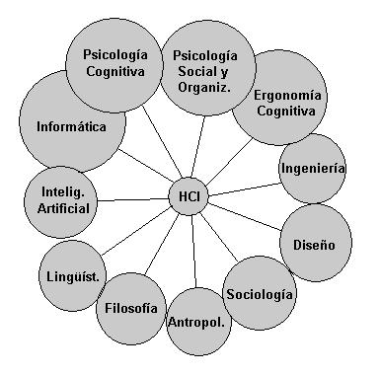
Relacionada con ...

